Slide 1


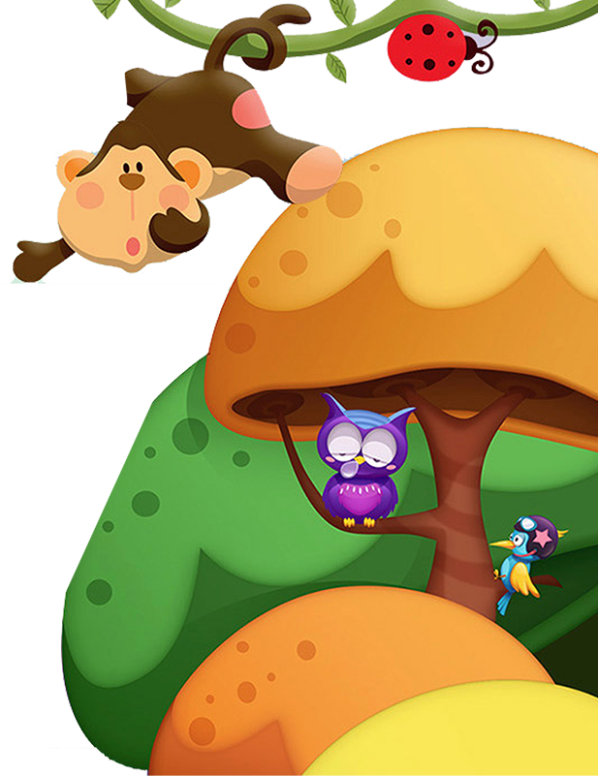

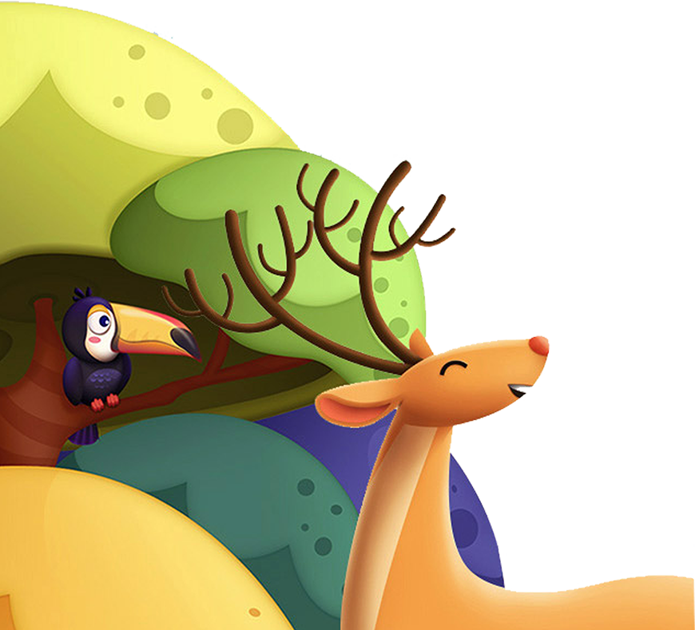
CHỦ ĐỀ: THỰC VẬT VÀ ĐỘNG VẬT
BÀI 19:
ÔN TẬP CHỦ ĐỀ THỰC VẬT VÀ ĐỘNG VẬT (TIẾT 2)

Slide 2
KHỞI ĐỘNG

Slide 3
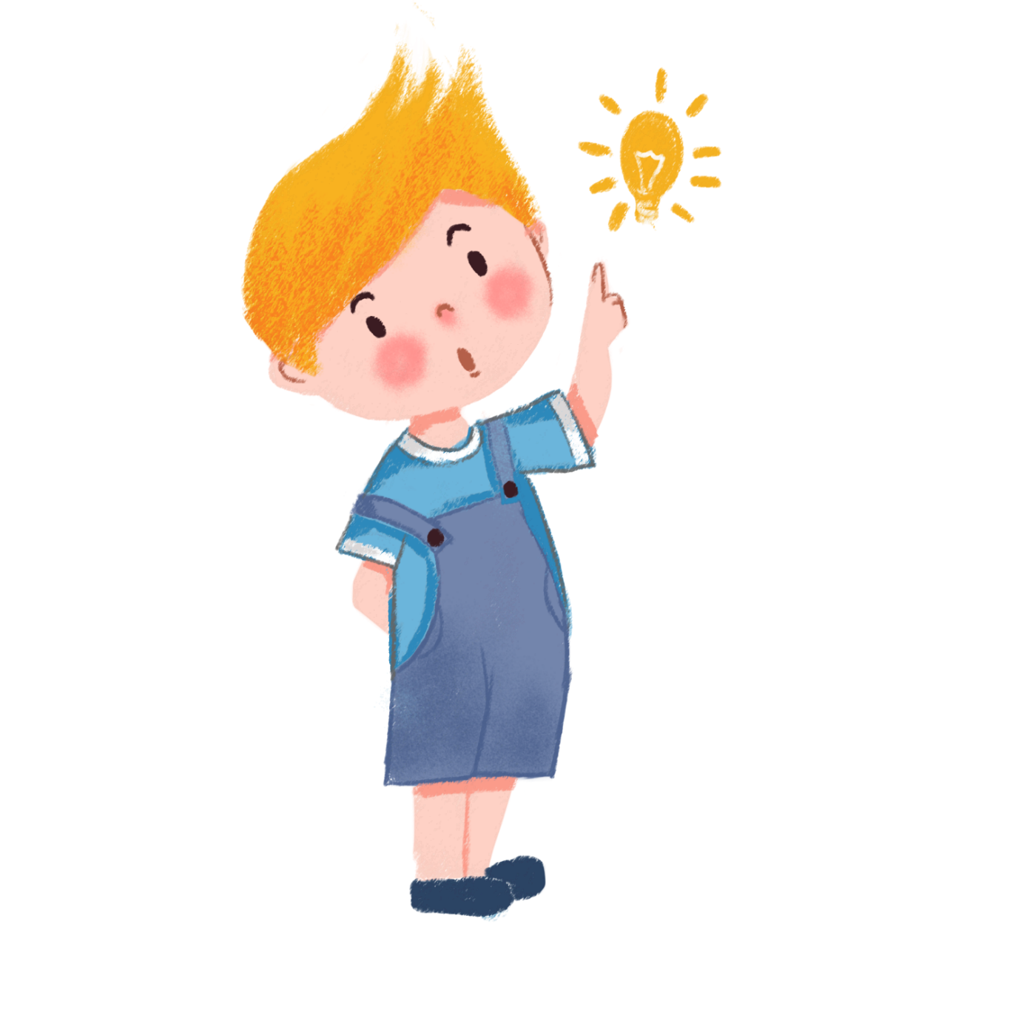
Bài hát vừa rồi nhắc đến con vật nào? Con vật đó có điểm gì đặc biệt?bi

Slide 4
Hoạt động 1:
Con vật em yêu thích .

Slide 5

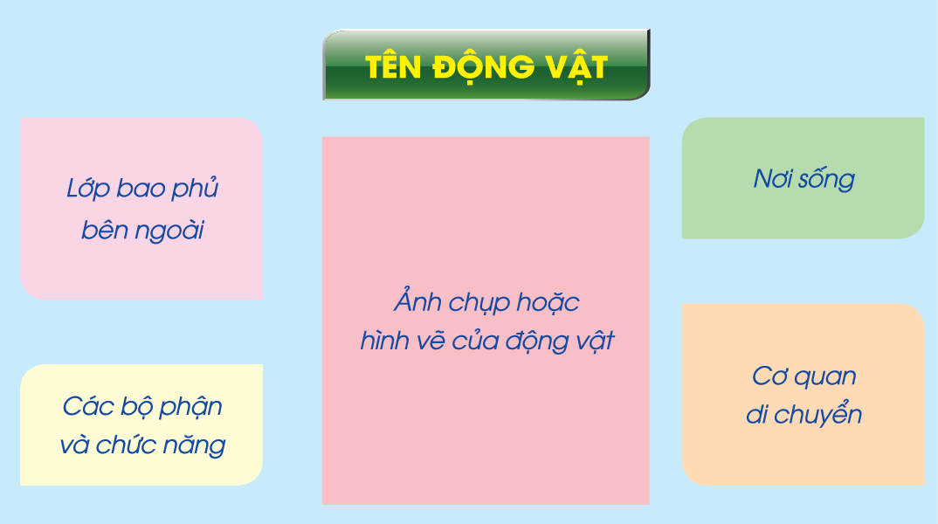

1. Trình bày thông tin về một động vật mà em yêu thích theo gợi ý sau:

Slide 6
+ Bước 1: Dán tranh động vật mà em yêu thích vào vị trí giữa của tờ giấy bìa.
+ Bước 2: Sử dụng bút màu để trang trí và ghi tên các bộ phận chính, chức năng của bộ phận, cơ quan di chuyển, nơi sống và lớp bao phủ bên ngoài vào những vị trí theo gợi ý trong sách giáo khoa.

Slide 7


Các nhóm trưng bày sản phẩm

Slide 8
- Động vật có các bộ phận chính nào?
- Lớp bao phủ bên ngoài của động vật là gì?
- Động vật di chuyển bằng các cơ quan nào?

Slide 9
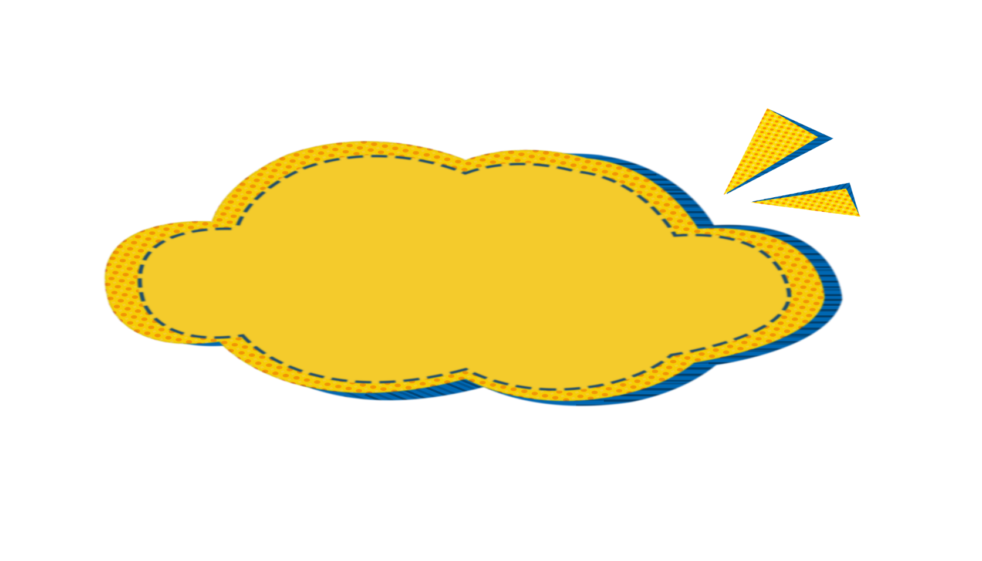
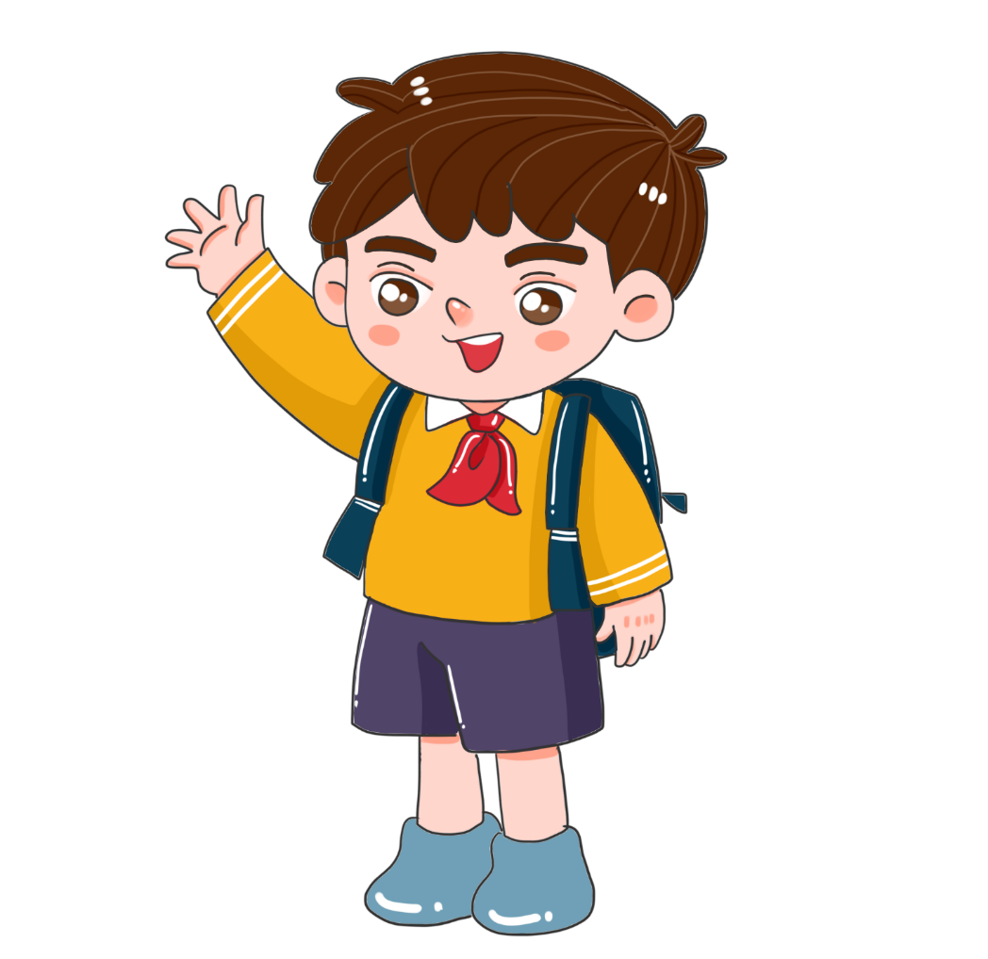
- Chia sẻ với bạn về bức tranh của nhóm mình
CHIA SẺ
- Các nhóm bình chọn tranh

Slide 10
Các loài động vật thường có cấu tạo gồm ba bộ phận chính là: đầu, mình và cơ quan di chuyển. Động vật có thể di chuyển bằng cánh, chân, vây,…

Slide 11
Hoạt động 2:
Sử dụng hợp lí động vật và thực vật

Slide 12
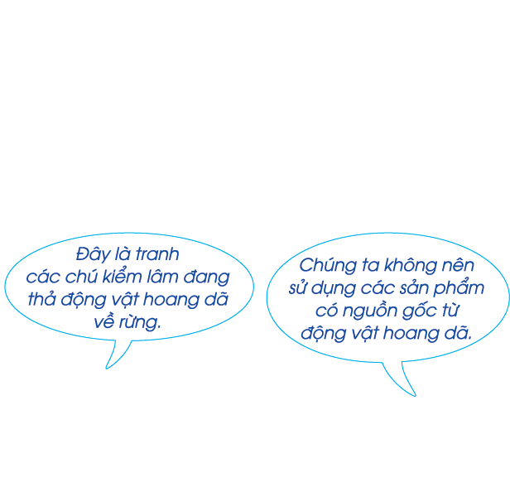
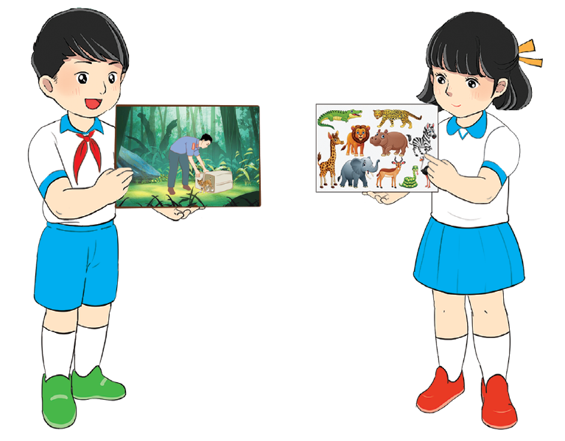
3. Sưu tầm tranh, ảnh về việc sử dụng động vật hoặc thực vật của con người trong cuộc sống hàng ngày và chia sẻ với các bạn.

Slide 13
Vận dụng

Slide 14
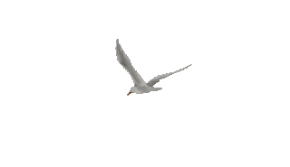

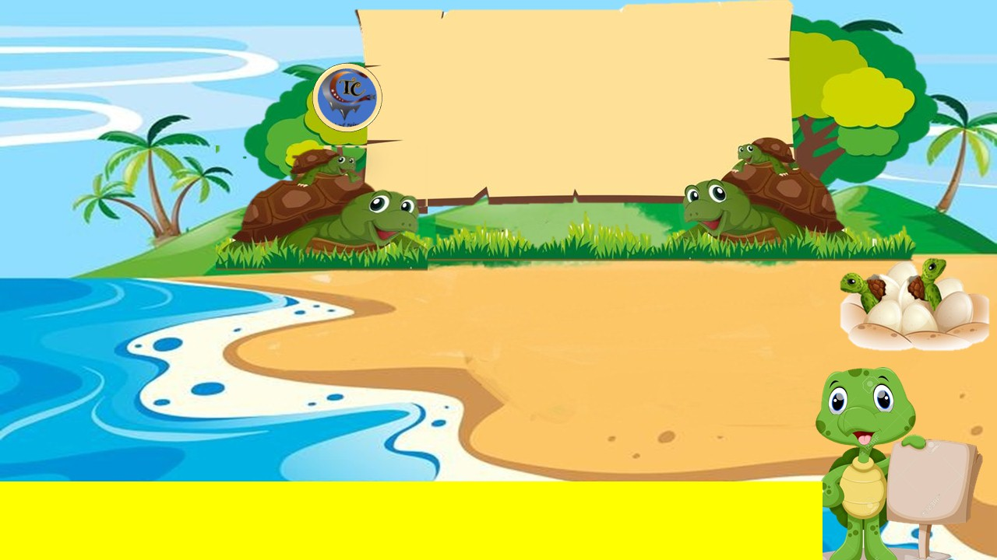

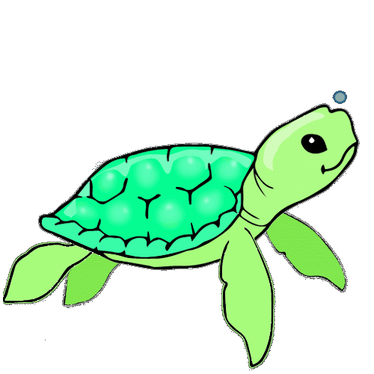
GIẢI CỨU RÙA BIỂN
GO

Slide 15
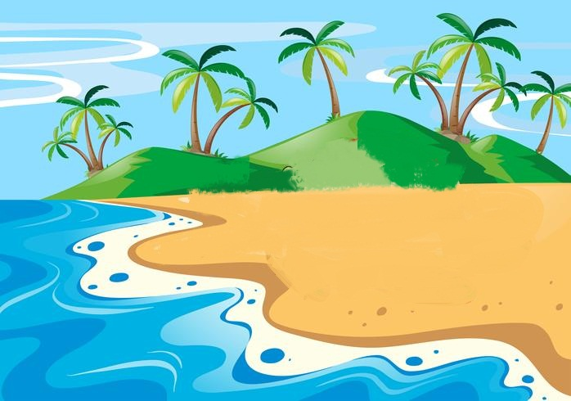

Slide 16


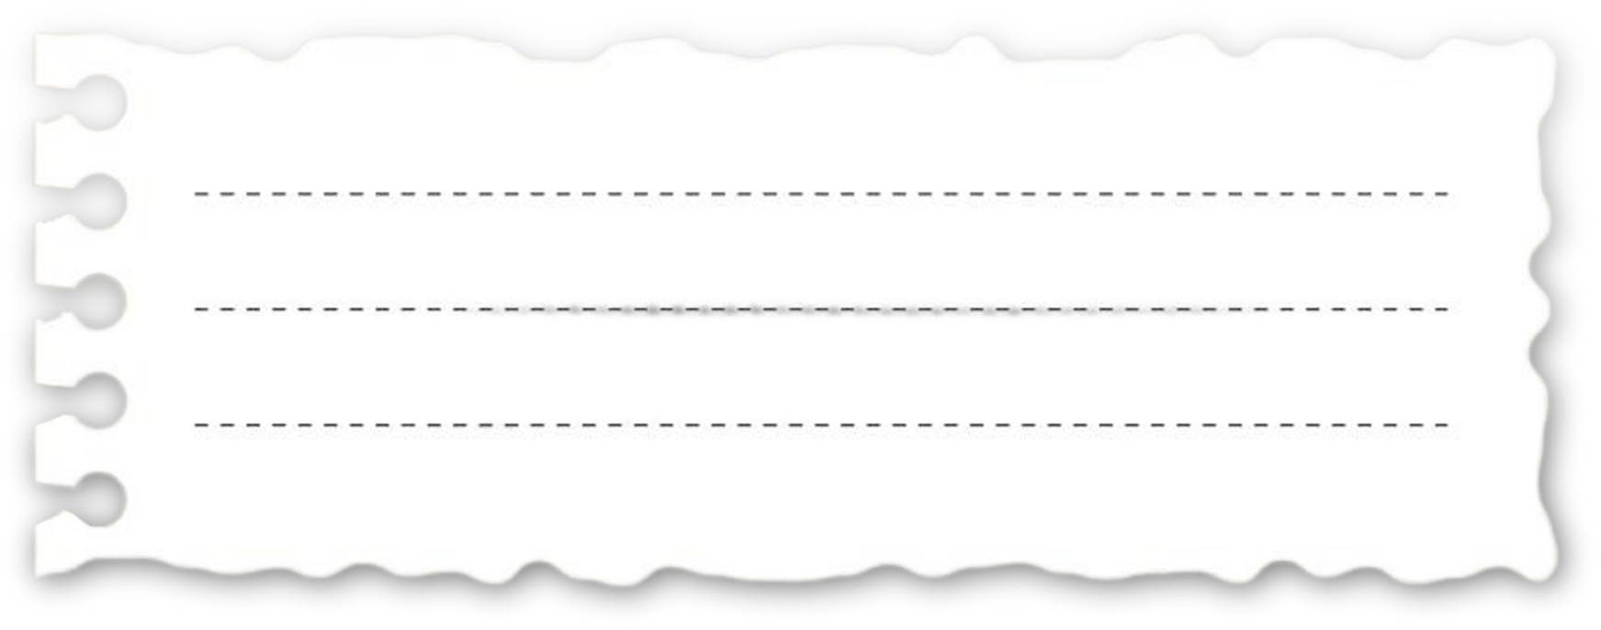
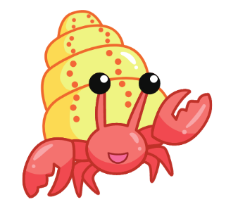
1. Cá di chuyển bằng gì?
Miệng
Vảy
Vây, đuôi

Slide 17
2. Trâu là động vật di chuyển bằng gì?
ĐV di chuyển bằng cánh
ĐV di chuyển bằng vây
ĐV di chuyển bằng chân

Slide 18
Chúng ta cần làm gì để bảo vệ các loài động vật?
Cần phải yêu thương, chăm sóc các loài động vật, thực vật. Cần sử dụng hợp lí các sản phẩm từ động vật, thực vật và bảo vệ các loài động, vật thực vật quý hiếm.

